Slide 1
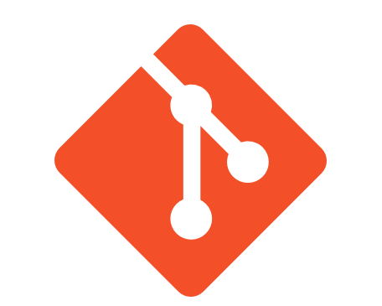
Taller básico Git
Creación y administración de repositorios locales

Slide 2
En este taller veremos
Qué es Git
Cómo funciona Git
Repositorios
Comandos básicos
Ejercicio

Slide 3

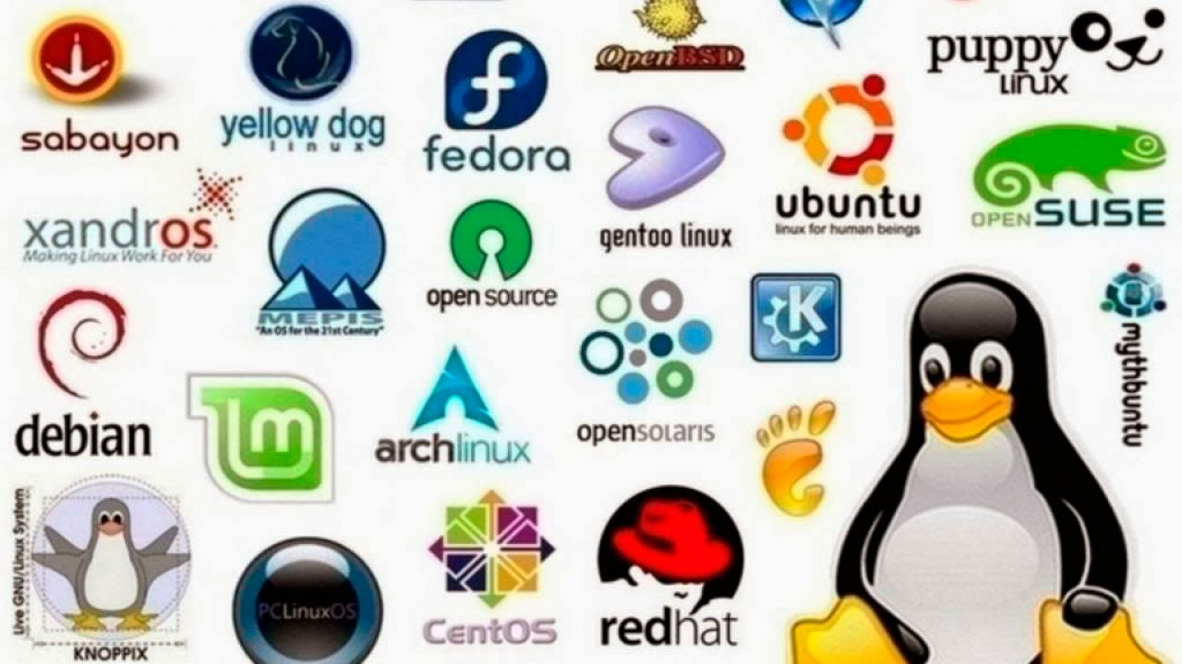
Qué es GIT
Git es un software de control de versiones, diseñado por Linus Torvalds.
Un software de control de versiones se define como la gestión de los diversos cambios que se realizan sobre los elementos de algún producto o una configuración.
Son todas las herramientas que nos permiten hacer modificaciones en los elementos y hacen que sea más fácil la administración de distintas versiones de cada producto.

Slide 4
Qué es GIT
Ventajas de usar Git:
Rapidez en la gestión de ramas.
Gestión distribuida: los cambios se importan como ramas adicionales y pueden ser fusionados.
Gestión eficiente de proyectos grandes.

Slide 5
Como funciona Git
Creación de proyecto
(master)
Fusionar la rama o branch a la rama principal
(merge)
Creación de rama o “branch”
Modificación del proyecto
(commit)
Modificación del proyecto
(commit)
tiempo

Slide 6
Terminología Básica
Merge: fusionar la rama en la que se esta trabajando con la original.
Push: sube los cambios hechos a una rama de trabajo tuya y/o de tu equipo remota.
Pull request: solicitud que se hace al propietario del proyecto para realizar un cambio.
Pull: actualizar su rama HEAD actual con los últimos cambios desde el servidor remoto.
Fetch: descarga datos nuevos de un repositorio remoto, pero no integra ninguno de estos nuevos datos en tus archivos de trabajo.
Commit: identifica los cambios hechos.

Slide 7
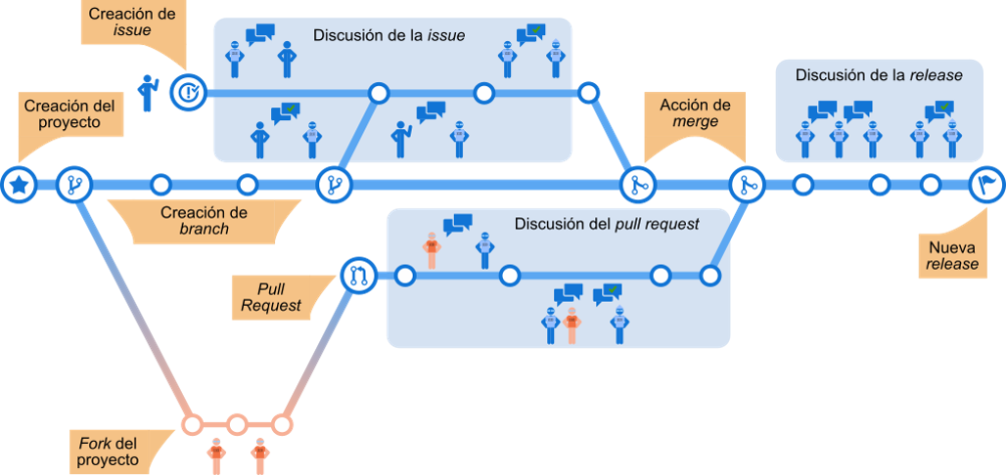
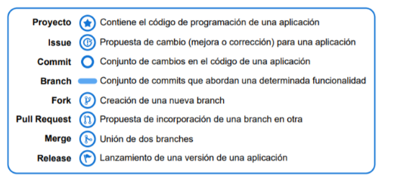
Cómo usan Git los grupos de trabajo

Slide 8




Repositorios remotos
Un repositorio remoto son versiones de un proyecto que se encuentran alojados en internet o algún punto de la red. Puedes tener varios, tanto solo de lectura, como de lectura/escritura, según los permisos que tengas.

Slide 9
Comandos para repositorios remotos
git init: Inicia un proyecto con git. Solo se realiza una vez
Git config : configura los usuarios locales
- git config –global user.name “Nombre”
- git config –global user.email “email@ejemplo.com”
Git add nombredearchivo, o git add -A (agrega todos los archivos al repositorio)
Git commit -m “mensaje”: conjunto de cambios que se realizan en un proyecto y se guardan con un identificador
Git status: muestra el estado de los archivos modificados
Git log: muestra el historial de commits realizados

Slide 10
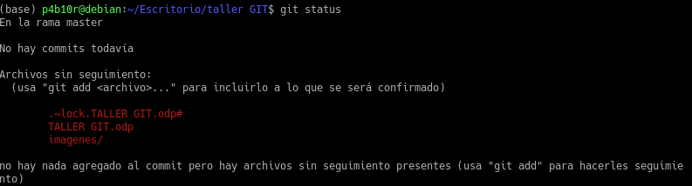
Ejemplo de iniciación de repositorio
git init
git status

Slide 11
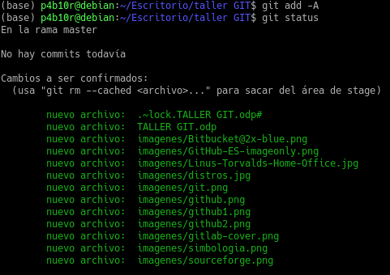
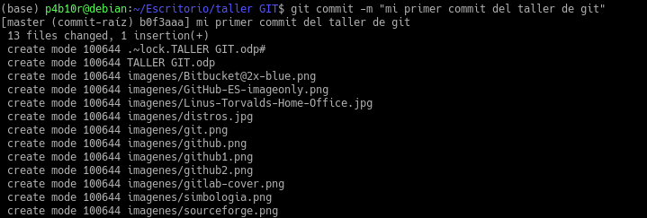
Ejemplo de iniciación de repositorio
git add -A
git commit -m

Slide 12
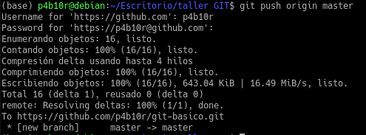
Ejemplo de iniciación de repositorio
git remote add origin
git push origin master

Slide 13
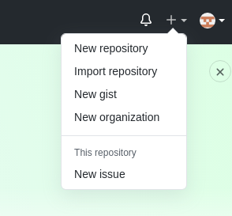
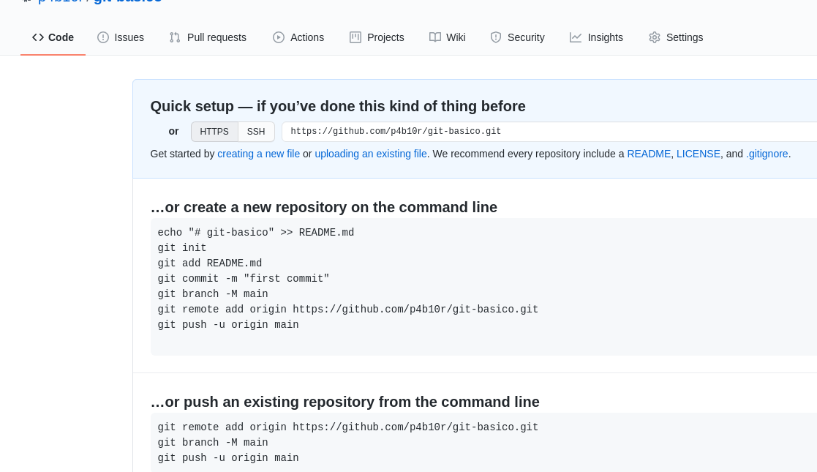
Github
Crear repositorio en la página de github.
Dar nombre al proyecto,
Crear un nuevo repositorio
Iniciar el repositorio (git init)
Agregar documentos de proyectos (git add -A)
Realizar comentarios (git commit -m “lo-que-se-debe-comentar”
Agregar origen al remoto - solo una vez – (git remote add origin https://github.com/direcciondelrepositorio.git)
Realizar push a la rama principal (git push origin master)

Slide 14
Referencias
[Revisados el 08 de diciembre de 2020]
https://ingenieriadesoftware.es/proceso-desarrollo-github-infografico/
https://codigofacilito.com/articulos/que-es-git
https://medium.com/javascript-comunidad/iniciando-con-git-2cf89439c862
https://www.codehoven.com/git-comandos-y-conceptos/#:~:text=Merge%3A%20fusionar%20la%20rama%20en,proyecto%20para%20realizar%20un%20cambio
https://uniwebsidad.com/libros/pro-git/capitulo-2/trabajando-con-repositorios-remotos#:~:text=Los%20repositorios%20remotos%20son%20versiones,seg%C3%BAn%20los%20permisos%20que%20tengas.

